Slide 1
Инновационные технологии на уроках русского языка и литературы
ОБОБЩЕНИЕ ПЕДАГОГИЧЕСКОГО ОПЫТА
ОБОБЩЕНИЕ ПЕДАГОГИЧЕСКОГО ОПЫТА
Автор: Семёнова Светлана Вениаминовна,
учитель русского языка и литературы

Slide 2


Как сделать урок интересным, ярким? Как увлечь учеников своим предметом? Как создать на уроке ситуацию успеха для каждого ученика?
«Наша новая школа»
«Ее суть и смысл в создании школы, способной раскрывать личностный потенциал детей, воспитать в них интерес к учебе и знаниям, стремление к духовному росту и здоровому образу жизни, подготовить ребят к профессиональной деятельности с учетом задач модернизации и инновационного развития страны",- Д.Медведев

Slide 3



Цель моей педагогической деятельности:
научить детей самостоятельно мыслить,
самому сопоставлять факты и искать информацию, помочь детям раскрыться
и развить творческие способности, научить любить себя и окружающих

Slide 4
Цель представляемого материала:
обобщить, проанализировать опыт работы
по выбранной теме.
Задачи: -выявить, что может обеспечить
нестандартную организацию
современного урока;
-показать, какими педагогическими
технология пользуюсь;
-показать результативность опыта

Slide 5

Педагогическая технология-
это продуманная
во всех деталях модель совместной
педагогической деятельности по проектированию, организации и проведению учебного процесса
с безусловным обеспечением комфортных условий для учащихся и учителя.
( В. М. Монахов)

Slide 6
Современные технологии
Эффективность обучения
Активность
Самостоятельность
Личная инициатива
Творческие способности

Slide 7

Инновация
«в новое»
Дж. Боткин

Slide 8
Актуальность инновационного обучения состоит в следующем:
- соответствие концепции гуманизации образования;
-преодоление формализма, авторитарного стиля в системе
преподавания;
- использование личностно - ориентированного обучения;
- поиск условий для раскрытия творческого потенциала ученика;
- соответствие социокультурной потребности современного общества
самостоятельной творческой деятельности.
В основе инновационного обучения лежат следующие технологии:
- развивающее обучение;
- проблемное обучение;
- развитие критического мышления;
- дифференцированный подход к обучению;
- создание ситуации успеха на уроке.

Slide 9

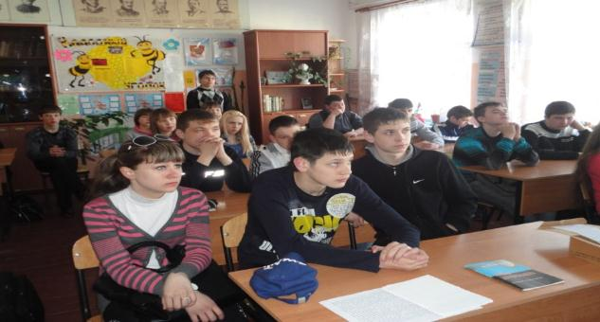
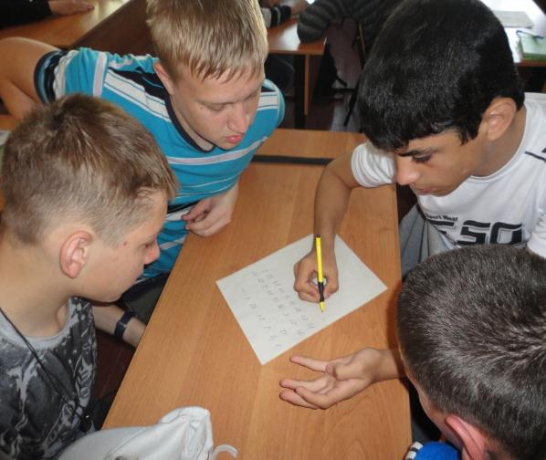
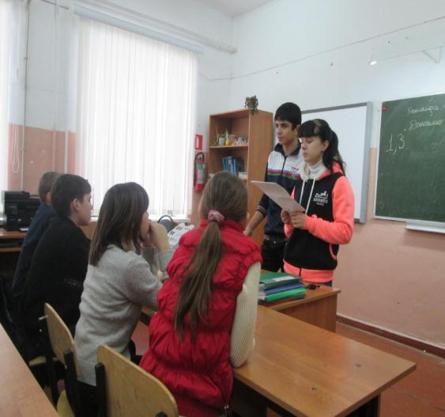
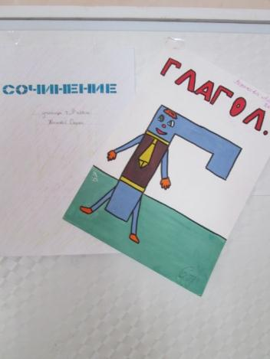
Основными принципами инновационного обучения являются:
- креативность (ориентация на творчество);
- усвоение знаний в системе;
- нетрадиционные формы уроков;
- использование наглядности.

Slide 10

Приёмы
Ассоциативный ряд
Кластер Синквейн
Опорный конспект
Ключевые термины
Исследование текста
Работа с тестами

Slide 11
Использование инновационных технологий на практике
Комментированное чтение
Проект
Групповая дискуссия
ИКТ
Нетрадиционные формы домашнего задания

